Slide 1
Progetto CLIL Grammar
IC “G. Marconi”
Castelfranco Emilia
A.S. 2017/2018
Docente: Licia Focci

Slide 2
Breve descrizione
Il progetto “Grammar” è stato svolto dalle classi 5°A e 5°B dell’ IC “G. Marconi” di Castelfranco Emilia (MO) a giugno 2018, per un totale di circa 10 ore.
E’ una proposta progettuale finalizzata allo sviluppo della metodologia CLIL (Content Language Integrated Learning), al consolidamento delle conoscenze grammaticali e della riflessione linguistica (imparare ad imparare).
“[…]il docente affiancherà gradualmente attività di riflessione che aiuteranno l’alunno a riconoscere sia le convenzioni in uso in quella determinata comunità linguistica sia le regole della lingua.[…]”. (Indicazioni per il Curricolo, 2007, pag.59)

Slide 3
Discipline | Lingua inglese: parti del discorso in lingua inglese ( articolo, nome, aggettivo, verbo, avverbio, pronome, preposizione, interiezione, coniugazione), arricchimento del lessico. Italiano: riflessione linguistica, trasferibilità delle regole grammaticali dalla lingua madre alla lingua straniera, schede impostate per l’analisi grammaticale di parole e frasi. Tecnologia : uso della LIM.
Destinatari Tempi Materiali e strumenti | Classi 5° A e 5° B, scuola primaria “G. Marconi “, Castelfranco Emilia (MO) giugno 2018, 10 ore circa Schede, LIM, schemi
Attività | L’insegnante svolge la lezione parlando inglese. Gli alunni possono decidere se parlare inglese o italiano. Vengono mostrate le parti del discorso scritte in inglese e abbinate ai simboli relativi all’approccio Montessori. Ogni alunno riproduce parti del discorso e simboli.
 | Per consolidare, le parti del discorso scritte in inglese vengono abbinate alla traduzione in italiano. Viene consegnata una lista di 48 parole da definire: analisi grammaticale in inglese.
 | Infine, vengono consegnate 11 frasi in lingua inglese: l’alunno legge e comprende il messaggio; successivamente svolge l’analisi grammaticale con i simboli Montessori.
Controllo | Ogni lavoro è controllato dall’alunno attraverso la correzione collettiva effettuata alla lavagna o alla LIM.
Prodotto | Tre schede sulla riflessione linguistica da aggiungere al fascicolo delle regole di italiano e/o inglese.

Slide 4
Schede di lavoro (casa delle parti del discorso, lista di parole e frasi per svolgere l’analisi grammaticale)

Slide 5
Presentazione delle parti del discorso in inglese: simboli Montessori e parole

Slide 6
La casa delle parti del discorso: simboli e parole in inglese

Slide 7
… gli alunni al lavoro …

Slide 8
… altri lavori …

Slide 9
48 parole: analisi grammaticale

Slide 10
… ancora parole in inglese …

Slide 11
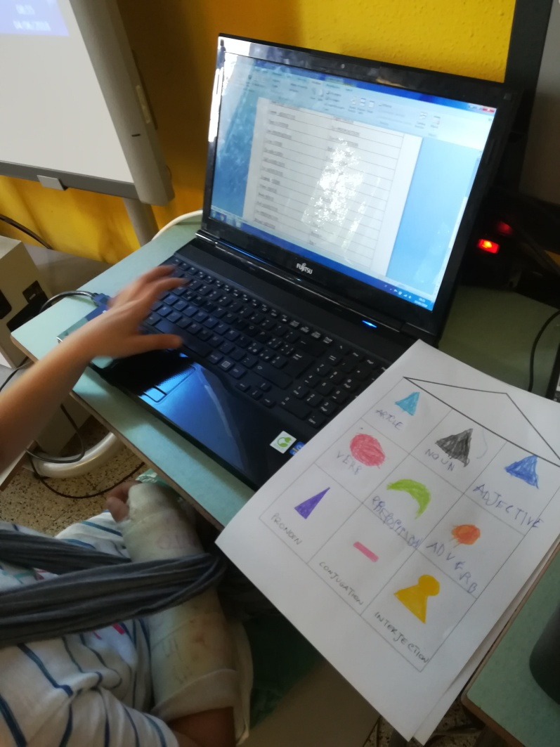
Correzione delle parole alla LIM
La casa delle parti del discorso, con simboli e categorie in inglese, rappresenta uno strumento facilitatore per l’analisi grammaticale.

Slide 12
… continuiamo a correggere …

Slide 13
Analisi grammaticale delle frasi in inglese

Slide 14
… diversi stili di analisi …
Primo passaggio: individuazione dei nomi presenti in tutte le frasi.
Secondo passaggio: riconoscimento degli articoli.
Non esiste un ordine con cui analizzare le varie parti del discorso all’interno delle frasi: c’è chi procede individuando la stessa categoria in tutte le frasi (es. tutti i nomi), e chi procede analizzando una frase alla volta.

Slide 15
Correzione delle frasi alla lavagna

Slide 16
Le frasi analizzate con i simboli Montessori

Slide 17
Tutti gli strumenti in gioco … simboli, parole e frasi

